Slide 1
CHUYÊN ĐỀ 1:
GIỚI THIỆU CƠ THỂ NGƯỜI
( 4 tiết)
Notes:
Thân Thị Diệp Nga- Bình Dương

Slide 2

MỞ ĐẦU
*Vị trí của con người trong tự nhiên: Người thuộc lớp thú,tiến hoá nhất.
+ Có tiếng nói, chữ viết.
+ Có tư duy trừu tượng.
+ Hoạt động có mục đích.
 Làm chủ thiên nhiên.
* Nhiệm vụ của môn cơ thể người và vệ sinh- Bộ môn sinh học 8 cung cấp những kiến thức về cấu tạo, sinh lí, chức năng của các cơ quan trong cơ thể. mối quan hệ giữa cơ thể và môi trường, những hiểu biết về phòng chống bệnh tật và rèn luyện thân thể  Bảo vệ cơ thể.
- Kiến thức cơ thể người và vệ sinh có liên quan đến khoa học khác: y học, tâm lí học, hội hoạ, thể thao...
* Phương pháp học tập môn học cơ thể người và vệ sinh
I

Slide 3
A. CẤU TẠO CƠ THỂ NGƯỜI
Notes:
Thân Thị Diệp Nga- Bình Dương
3

Slide 4
CẤU TẠO CƠ THỂ NGƯỜI
Cấu tạo
Sự phối hợp hoạt động các cơ quan
Các phần cơ thể
Các hệ cơ quan

Slide 5
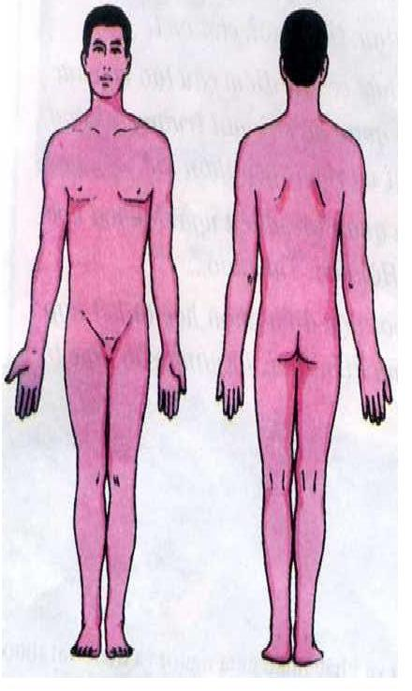
I/ CẤU TẠO
1) Các phần của cơ thể
Các cơ quan ở phần thân của cơ thể
Cơ thể người

Slide 6

Quan sát hình 2.1 (tr.8-SGK) và trên màn hình, kết hợp với tự tìm hiểu bản thân, hãy trả lời câu hỏi sau:
Cơ thể người gồm mấy phần ? Kể tên các phần đó ?
Cơ thể người gồm 3 phần : Đầu – Thân – Chi
( tay , chân )

Slide 7
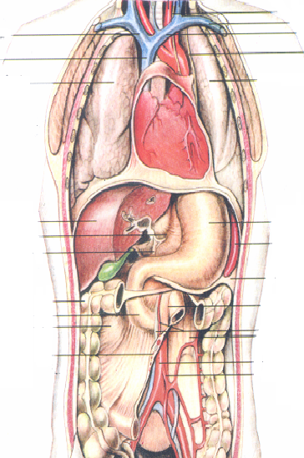

Khoang ngực ngăn cách với khoang bụng nhờ cơ quan nào?
Cơ hoành
Khoang ngực ngăn cách với khoang bụng nhờ cơ hoành
Các cơ quan ở phần thân của cơ thể

Slide 8
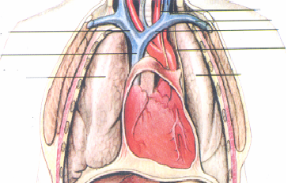
Khoang ngực
Phổi
Tim
Những cơ quan nào nằm trong khoang ngực ?
Khoang ngực có tim và phổi

Slide 9
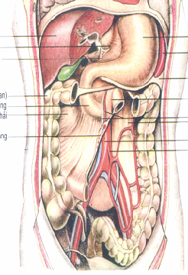
Khoang bụng
Dạ dày
Gan
Mật
Lách ( tỳ )
Ruột
Những cơ quan nào nằm trong khoang bụng ?
Khoang bụng chứa dạ dày , gan, tụy, ruột non , ruột già , hậu môn , thận , bóng đái ...

Slide 10
KẾT LUẬN :
Cơ thể người gồm 3 phần : Đầu , thân và tay chân.
Da bao bọc toàn bộ cơ thể.
Cơ hoành ngăn cách khoang ngực và khoang bụng.

Slide 11
2) Các hệ cơ quan
Thế nào là một hệ cơ quan ?
Hệ cơ quan bao gồm các cơ quan cùng phối hợp hoạt động thực hiện một chức năng nhất định của cơ thể

Slide 12

2) Các hệ cơ quan
Hãy thảo luận nhóm và hoàn thành phiếu bài tập sau :
Thành phần, chức năng của các hệ cơ quan
Hệ cơ quan | Các cơ quan trong từng hệ cơ quan | Chức năng của hệ cơ quan
Hệ vận động
Hệ tiêu hóa
Hệ tuần hoàn
Hệ hô hấp
Hệ bài tiết
Hệ thần kinh

Slide 13
Bảng 2. Thành phần chức năng của các hệ cơ quan
Hệ cơ quan | Các cơ quan trong từng hệ cơ quan | Chức năng của hệ cơ quan
Hệ vận động
Hệ tiêu hoá
Hệ tuần hoàn
Hệ hô hấp
Hệ bài tiết
Hệ thần kinh
Cơ và xương
Miệng, ống tiêu hoá và các tuyến tiêu hoá
Tim và hệ thống mạch máu
Đường dẫn khí (mũi, họng, thanh quản, khí quản, phế quản) , phổi
Thận, ống dẫn nước
tiểu và bóng đái
Não,tuỷ sống, dây thần
kinh và hạch thần kinh

Slide 14
Nối các nội dung ở hai cột dưới bảng sau cho phù hợp.
Hệ cơ quan | Chức năng của hệ cơ quan
1. Hệ vận động | a. Vận chuyển chất dinh dưỡng, oxi tới các tế bào và vận chuyển các chất thải, CO₂ từ tế bào tới cơ quan bài tiết
2. Hệ tiêu hoá | b. Điều hoà, điều khiển hoạt động của các cơ quan trong cơ thể
3. Hệ tuần hoàn | c. Thực hiện trao đổi khí O_{2­}, CO₂ giữa cơ thể với môi trường
4. Hệ hô hấp | d. Lọc từ máu các chất thải để thải ra ngoài (bài tiết nước tiểu)
5. Hệ bài tiết | e. Nâng đỡ, Vận động và di chuyển
6. Hệ thần kinh | f. Tiếp nhận và biến đổi thức ăn thành chất dinh dưỡng cung cấp cho cơ thể, hấp thụ chất dinh dưỡng
(Đáp án: 1 - e, 2 - f, 3 - a, 4 - c, 5 - d, 6 - b)

Slide 15
Bảng 2. Thành phần chức năng của các hệ cơ quan
Hệ cơ quan | Các cơ quan trong từng hệ cơ quan | Chức năng của hệ cơ quan
Hệ vận động
Hệ tiêu hoá
Hệ tuần hoàn
Hệ hô hấp
Hệ bài tiết
Hệ thần kinh
Cơ và xương
Nâng đỡ,Vận động và di chuyển
Miệng, ống tiêu hoá và các tuyến tiêu hoá
Tiếp nhận và biến đổi thức ăn thành chất dinh dưỡng, hấp thụ chất dinh dưỡng
Vận chuyển chất dinh dưỡng, oxi tới các tế bào ,vận chuyển các chất thải, CO₂ từ tế bào tới cơ quan bài tiết
Tim và hệ thống mạch máu
Đường dẫn khí (mũi, họng, thanh quản, khí quản, phế quản) , phổi
Thực hiện trao đổi khí O₂, CO₂ giữa cơ thể với môi trường
Thận, ống dẫn nước
tiểu và bóng đái
Lọc từ máu các chất thải để thải ra ngoài (bài tiết nước tiểu)
Não,tuỷ sống, dây thần
kinh và hạch thần kinh
Điều hoà, điều khiển hoạt động của các cơ quan trong cơ thể

Slide 16
Ngoài các hệ cơ quan trên trong cơ thể còn có các hệ cơ quan nào ?
Ngoài các hệ cơ quan trên trong cơ thể còn có da, các giác quan, hệ sinh dục và hệ nội tiết

Slide 17
Tiểu kết
Cơ thể người gồm các hệ cơ quan:
-Hệ vận động, hệ tiêu hóa, hệ tuần hoàn, hệ hô hấp, hệ bài tiết, hệ thần kinh, hệ sinh dục
- Ngoài ra còn có da và hệ nội tiết

Slide 18
II. SỰ PHỐI HỢP HOẠT ĐỘNG CỦA CÁC CƠ QUAN
Các cơ quan trong cơ thể là một khối thống nhất, có sự phối hợp hoạt động với nhau.
dưới sự điều khiển của hệ thần kinh và hệ nội tiết.

Slide 19

Thảo luận nhóm: Quan sát hình bên dưới ( hình 2-3 sgk trang 9), hãy cho biết các mũi tên nối từ hệ thần kinh và hệ nội tiết tới các hệ cơ quan có ý nghĩa gì.
Hệ thần kinh và hệ nội tiết
Hệ tiêu hóa
Hệ hô hấp
Hệ tuần hoàn
Hệ bài tiết
Hệ vận động

Slide 20
BÀI TẬP TRẮC NGHIỆM
Câu 1. Khoang ngực và khoang bụng được ngăn cách bởi:
A. Cơ ngực
B. Cơ ngực bụng
C. Cơ hoành
D. Cơ ngực và cơ bụng
Câu 2. Khoang ngực chứa các cơ quan:
A. Tim và phổi
B. Ruột, gan, tim và phổi
C. Dạ dày, ruột và gan
D. Dạ dày và ruột

Slide 21
Câu 3. Khoang bụng chứa các cơ quan:
A. Tim và phổi
B. Dạ dày, ruột, gan, tụy, hệ bài tiết và hệ sinh dục
C. Hệ bài tiết và hệ sinh dục
D. Cả A, B và C

